Slide 1
Adatbázis-kezelés
Alapfogalmak

Slide 2
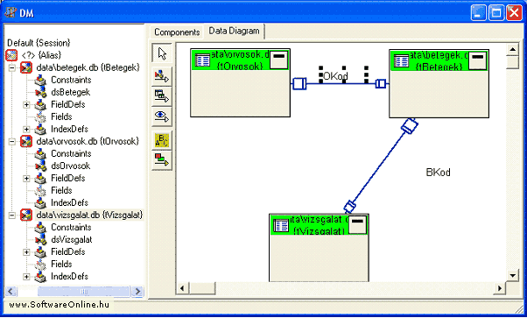
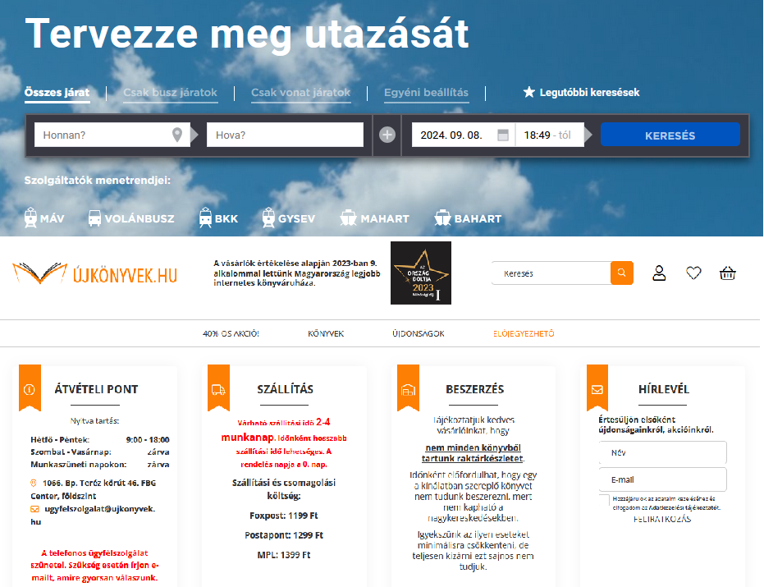
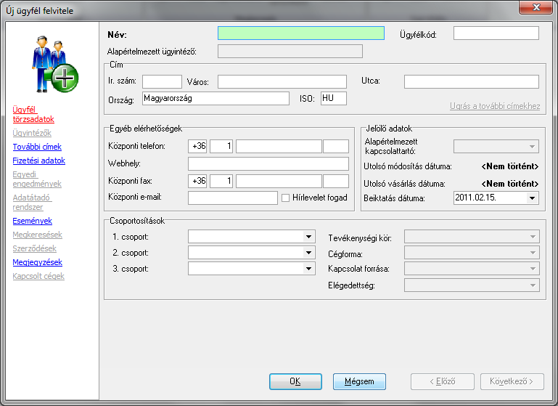
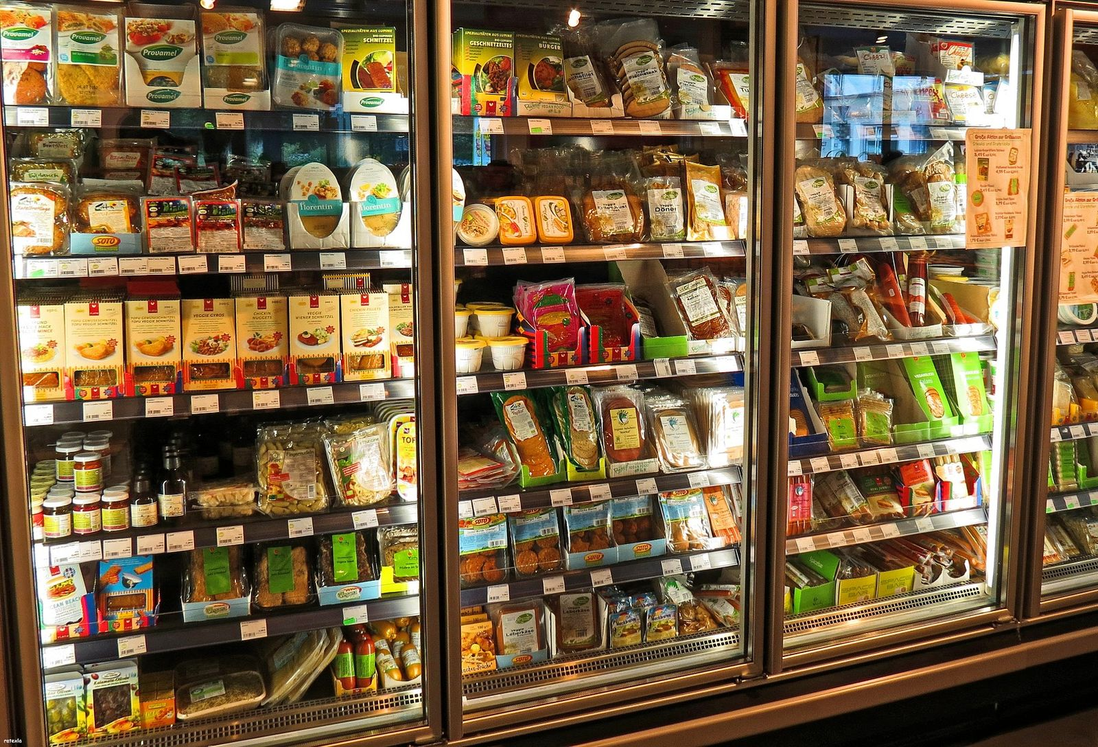


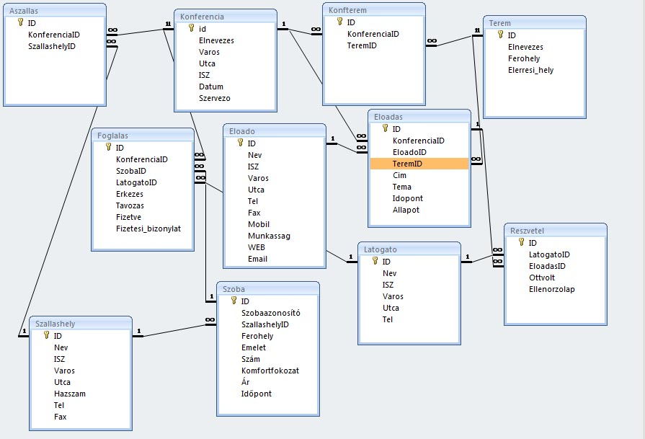

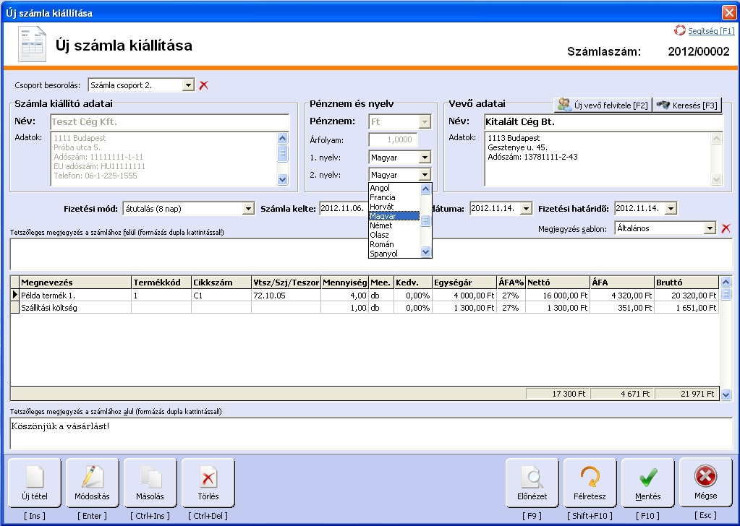



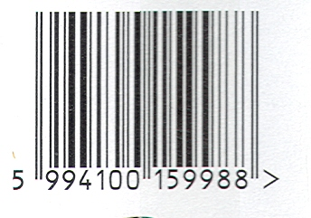
Hol találkozunk adatbázissal?

Slide 3
Miért van szükség adatbázisokra?
A nagy mennyiségű adat rendszerezése miatt
Könnyen és gyorsan tudjunk benne keresni
Később is tudjuk kezelni és használni az adatokat – adatfeldolgozás
Biztonságos adattárolás miatt
Ugyanazt az adathalmazt egyszerre többen is használni tudják

Slide 4
Mi az adatbázis? Mi az adatbázis-kezelő rendszer?
adatbázis: logikailag összefüggő adatgyűjtemény, amely nagy mennyiségű adatot tartalmaz rendszerezve, kapcsolataikkal együtt ábrázolva (nagy mennyiségű információ strukturált együttese)
adatbázis-kezelő rendszer: az adatbázisokhoz kapcsolódó programrendszer , amellyel az adatbázishoz való hozzáférés és karbantartás kezelhető
adatbázisok létrehozása, tartalom definiálása
adatok tárolása és lekérdezése
adatok védelme, biztonsága, titkosítása
hozzáférési jogok kezelése
pl. (dBase, FoxBase, FoxPro, Clipper, ) MySQL-adatbáziskezelő szerver, Access, BASE (OpenOffice), Oracle Database, Visual FoxPro, DB/2 (IBM), FireBird (Borland)

Slide 5
Milyen elvárásaink lehetnek egy adatbázis-kezelő rendszertől?
Új adatbázis létrehozása
Karbantartás (új adat felvitele, módosítás, törlés)
Adatok hatékony lekérdezése
Redundancia-mentesség (redundancia = felesleges adatismétlés)
Biztonságos adattárolás (jogosulatlan felhasználók és meghibásodások elleni védelem)
Több felhasználó egyidejű hozzáférése
Rugalmasság, könnyű kezelhetőség (felhasználóbarát felület)
Megfelelő hibakezelés (helyreállítás)

Slide 6
Alapfogalmak
Információ: alapfogalom
a világ mindegyik fogalmához tartozik jellemző tulajdonság
ez a tulajdonság jelekkel (betűk, számok) leírható
Adat: rögzített információ
Adatrögzítés: az adat tárolása valamilyen adatrögzítő eszközön pl. papír, mágneses tároló (floppy, winchester, szalag), optikai tároló (CD, DVD, Blu-Ray), memóriakártya, pendrive, SSD

Slide 7
Adatmodellezés
Adatmodell: egyedek, tulajdonságok és kapcsolatok halmaza, amely
absztrakt módon tükrözi a valós objektumoknak, jellemzőinek és viszonyainak elvont kategóriáit
adatmodell = séma
Az adatbázisokat különféle modell szerint építhetjük fel, így az adatmodell meghatározza az adatbázis szerkezetét, sémáját
adatmodell-elemek: egyed, tulajdonság, kapcsolat

Slide 8
Egyed, tulajdonság, kapcsolat
Egyed: az a valami, amiről tulajdonságokat tárolunk pl. Lakás, Tanuló, Beteg, Áru, Könyv, stb.
Tulajdonság: az egyed egy jellemzője pl. Lakás (területe, tulaj, belmagasság, emelet, fűtéstípus, stb.)
Kapcsolat: az egyedek közötti viszony pl. Könyv – Kölcsönzés – Olvasó pl. Diák – Tantárgy – Tanár – Jegy pl. Vásárló – Vásárlás – Termék – Számla

Slide 9
Adatmodellek típusai
Hierarchikus
Hálós
Relációs
NoSQL – nem relációs adatmodellek

Slide 10
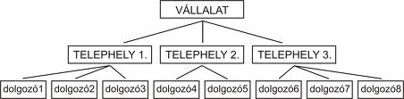
Hierarchikus adatmodell
Időben ez volt az első modell
Alapelve az, hogy az egyedeket a köztük lévő kapcsolat alapján hierarchiába rendezi.
Leginkább 1:1 és 1:N jellegű kapcsolatok megvalósítására használható.
A kapcsolat alapján a két egyedtípus között hierarchiát definiálunk. Fontos, hogy a hierarchiában alul lévő egyedtípusnak csak egyetlen őse lehet.
Szerkezetét gráffal írjuk le, de ez speciális: fa
téglalapok = egyedek
vonalak / nyilak = kapcsolatok
gyökérelem
levelek

Slide 11
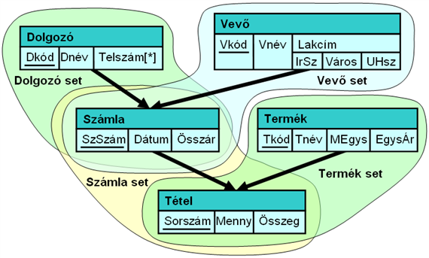
Hálós adatmodell
Ez a hierarchikus modell általánosítása, kiterjesztése
A különbség az, hogy a hálós modellnél tetszőleges gráf előfordulhat, míg a hierarchikusnál csak fa lehet. Ez azt jelenti, hogy egy egyedtípusnak több őse is lehet. A hálós adatmodellben a N:M kapcsolatok is kezelhetők, úgy hogy azokat két 1:N kapcsolatra bontják fel.
Szerkezetét gráffal írjuk le:
csomópontok = egyedek
élek = kapcsolatok
az egyedeket tulajdonságaikkal írjuk le
pl. egy szállítási rendszer modellje:
egyedek: VEVŐ, RENDELÉS, TERMÉK, TÉTEL
az egyedek tulajdonságait rajzban adjuk meg
navigációs út: az egyedek bejárási útja

Slide 12
Hálós adatmodell
A hálós modellben a kapcsolatok leírására egy új típust vezettek be, ez a halmaztípus.
A halmaztípusnak három jellemzőjét definiálták: név, tulajdonos, tag.
Ebben a modellben nincs olyan megkötés, hogy valamely egyedtípusnak feltétlenül egy másik felett kell állnia a hierarchiában.
A halmaztípus megvalósítása úgy történik, hogy minden egyes rekord előfordulásnál az adatok mellett egy fejrészt is képez az adatbázis-kezelő. Ebben a fejrészben történik a kapcsolatok megadása.

Slide 13
Relációs adatmodell
Teljesen más filozófiára épül, mint az előző kettő: a kapcsolat itt nem játszik szerepet (csak a lehetőség épül be a modellbe)
A relációs modellnél a tulajdonságok kapják a fő hangsúlyt
tulajdonságokkal definiáljuk az adatmodell szerkezetét
az egyedet táblázattal adjuk meg (egyed = táblázat)
táblázat sorai = az egyed értékei (a tulajdonságok konkrét értékei)

Slide 14
Relációs adatmodell
A relációs modellben létrehozott adatbázisok
több táblából (egyedből) állnak
DE: a modell felírásakor a táblák közötti kapcsolatokat nem definiáljuk
Mi fejezi ki a táblák közötti kapcsolatokat?
a két táblának van közös oszlopa
mindkét táblában szerepel ugyanaz a tulajdonság (közös tartalmú mező)
Adatbázis-kezelő nyelv
A reláció kétdimenziós táblázatos adathalmazt jelent. Ez alapján egy komplex adatbázis-kezelő nyelv került kifejlesztésre, amelyet SQL-nek (Structured Query Language=Struktúrált Lekérdező Nyelv) neveztek el.

Slide 15
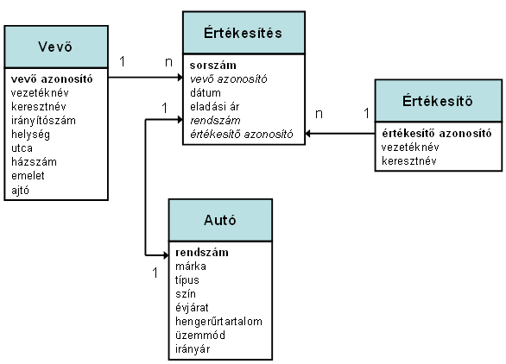
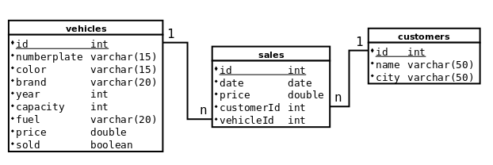
Relációs adatmodell

Slide 16
NoSQL adatbázisok – nem relációs
Ezek az adatbázisok gyorsan változó, strukturálatlan adatok nagy tömegének kezelésére képesek, a sorokat és oszlopokat kezelő relációs (SQL-) adatbázisoktól eltérő módokon.
Előnyei:
egyre változatosabb adattípusokat és –modelleket lehet vele kezelni,
rugalmasabb alkalmazásfejlesztést tesz lehetővé,
szabadságot, gyorsaságot és rugalmasságot kínál a fejlesztőknek a sémák és lekérdezések adatkövetelményekhez alkalmazkodó módosításaihoz.

Slide 17


NoSQL-adatbázisokkal használható adatmodellek
Kulcs-érték
A kulcs-érték típus kivonattáblában tárolja a kulcs-érték párokat. A kulcs-érték típus akkor a leghasznosabb, ha egy kulcs ismert, de a hozzá társított érték ismeretlen.
Dokumentum
A dokumentum-adatbázisok a kulcs-érték típusú adatbázis elvét terjesztik ki azzal, hogy teljes dokumentumokat szerveznek gyűjteménynek nevezett csoportokba. Támogatják a beágyazott kulcs-érték párokat, és adott dokumentum bármely attribútuma alapján végzett lekérdezést lehetővé tesznek.

Slide 18


NoSQL-adatbázisokkal használható adatmodellek
Oszlopalapú
Az oszlopalapú, széles oszlopú vagy oszlopcsalád-alapú adatbázisok hatékonyan tárolják az adatokat és kérdezik le a ritka adatok sorait. Előnyösek az adatbázis megadott oszlopain végzett lekérdezések esetén.
Gráf
A gráf típusú adatbázisok csomópontokból és élekből felépülő modellt használnak az egymással összefüggő adatok – például egy közösségi hálózat tagjai közötti kapcsolatok – leképezésére, és az összetett kapcsolatok egyszerűbb tárolását és követését teszik lehetővé.

